Slide 2
Programa de Alimentación Escolar para comunidades negras, afrocolombianas, raizales y palenqueras.
Ruta de Socialización territorial e Institucional

Slide 3
Antecedente del Compromiso
CONPES 4086 de 2022
“Estrategia para el fortalecimiento de la infraestructura básica, social, cultural y deportiva en 171 municipios del país con mayor presencia de comunidades negras, afrodescendientes, raizales y palenqueras”
Línea de acción 1. Promover la continuidad de trayectorias educativas para la población de los municipios con presencia de personas de las comunidades negras, afrocolombianas, raizales y palenqueras.
“Elaborar y socializar el enfoque diferencial para el reconocimiento de los alimentos y la gastronomía propia de las comunidades Negras, Afrocolombianas, Raizales y Palenqueras en el componente alimentario del PAE para su implementación en territorio”
Compromiso acordado en el espacio de consulta previa PND 2022-2026
NT2-59
“Diseñar lineamientos técnicos para la operación del PAE que reconozcan derechos diferenciales a las Comunidades Negras, Afrocolombianas, Raizales y Palenqueras, que contribuya a la garantía de soberanía alimentaria, la lucha contra el hambre y la promoción del bienestar integral de los estudiantes en el sistema educativo.”
Notes:
Con este compromiso, iniciamos proceso de recolección de información que nos permitió caracterizar la alimentación propia de las CNARP

Slide 4
Ruta de trabajo realizada de cara al compromiso…
Octubre 2023
Noviembre 2023
Diciembre 2023
Agosto 2024
4ta Sesión de trabajo
Julio 2024
3ra Sesión de trabajo
Generación del compromiso por parte del MEN con la comisión pedagógica y el ENCP.
De acuerdo con direccionamiento del MEN –Oficina “Coord. Equipo Educación a Pueblos y Comunidades Étnicas ”, se establece el desarrollo de mesas de trabajo con la Subcomisión Cobertura, Equidad Educativa y Gestión Territorial -Comisión Pedagógica Nacional, para la construcción conjunta del Lineamiento PAE para CNARP
1ra Sesión de trabajo
Presentación en la Comisión Pedagógica:
Ajuste Plan de trabajo 2024
Estructura del proyecto de Resolución
Definición de Trabajo 2024
Estructura del proyecto de Resolución
Definición temas borrador, para ser abordados en el proyecto de acto normativo “PAE para Comunidades negras, afrocolombianas, raizales y palenqueras” según etapa de operación
Mayo 2024
2da Sesión de trabajo
Construcción Conjunta Proyecto de Resolución “Por la cual, se expiden los Lineamientos Técnicos – Administrativos, Estándares y Condiciones Mínimas para el Programa de Alimentación Escolar (PAE), en los establecimientos educativos y etnoeducativos oficiales con población perteneciente a las comunidades negras, afrocolombianas, raizales y palenqueras”
Octubre 2024
Revisión y protocolización del Proyecto de Resolución “Por la cual, se expiden los Lineamientos Técnicos – Administrativos, Estándares y Condiciones Mínimas para el Programa de Alimentación Escolar (PAE), en los establecimientos educativos y etnoeducativos oficiales con población perteneciente a las comunidades negras, afrocolombianas, raizales y palenqueras”, en la Comisión IV del Espacio Nacional de Consulta Previa (ENCP): Compromiso implementación Ruta de SOCIALIZACIÓN

Slide 5

Compromisos Comisión IV – Acta 29 de Sept al 5 Oct de 2024)
RUTA DE DESPLIEGUE INSTITUCIONAL:
Expedición Resolución “PAE para Comunidades Negras, Afrocolombianas, Raizales y Palenqueras” (Cumplido)
Acto protocolario de presentación de la expedición del Acto Normativo (Pendiente)
Socialización de los Lineamientos Técnicos – Administrativos, Estándares y Condiciones Mínimas para el Programa de Alimentación Escolar (PAE), en los establecimientos educativos y etnoeducativos oficiales con población perteneciente a las comunidades negras, afrocolombianas, raizales y palenqueras, a las ETC y entes de control (Un Foro Virtual y un Webinar)
Gestión de recursos necesarios para la implementación de la ruta de socialización del “PAE para comunidades negras, afrocolombianas, raizales y palenqueras.

Slide 6
Compromisos Comisión IV – Acta 29 de Sept al 5 Oct de 2024)
RUTA DE SOCIALIZACIÓN TERRITORIAL:
Planeación de los espacios de socialización (Asambleas territoriales y foros regionales).
Diseño de material pedagógico y plan de difusión con los lineamientos técnicos-administrativos y estándares y condiciones mínimas para el Programa de Alimentación Escolar- PAE en los establecimientos educativos y etnoeducativos oficiales con población pertenecientes a las comunidades Negras, Afrocolombianas, Raizales y Palenqueras.
Socialización de la Resolución por la cual se expiden los lineamientos técnicos-administrativos y estándares y condiciones mínimas para el Programa de Alimentación Escolar- PAE en los establecimientos educativos y etnoeducativos oficiales con población pertenecientes a las comunidades Negras, Afrocolombianas, Raizales y Palenqueras (34 asambleas territoriales )
Sesión de trabajo con Comisión IV
(Prealistamiento)
$ 254.250.000
Suscripción de contrato con organización afro
$ 4.889.000.000

Slide 7
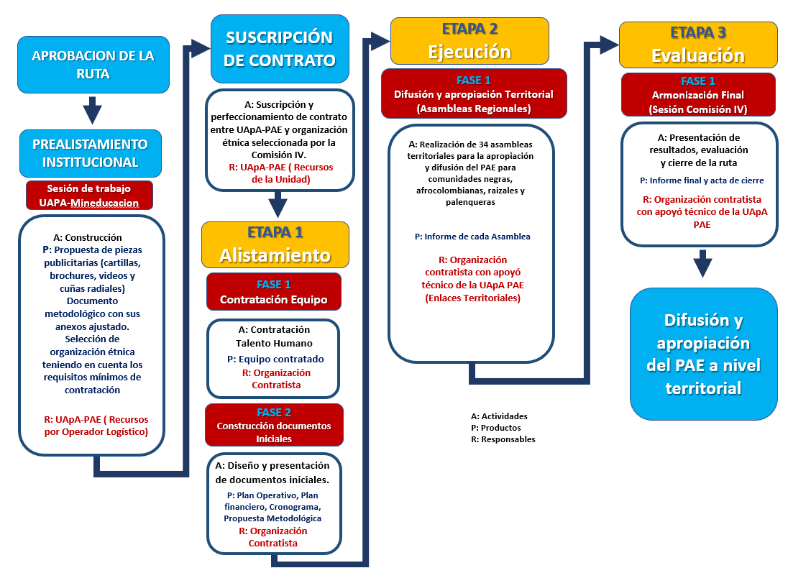
PROPUESTA: Ruta de socialización PAE para comunidades negras, afrocolombianas, raizales y palenqueras.
COSTOS
PRE-ALISTAMIENTO
$ 254.250.000
SUSCRIPCIÓN DE CONTRATO
$ 4.889.000.000

Slide 8
Para tener en cuenta…
Los valores y actividades son “indicativos” obedecen a un cálculo realizado sobre otros procesos de difusión realizados con comunidades negras, afrocolombianas, raizales y palenqueras publicados en SECOP II.
El número de asistentes por asambleas se han tazado teniendo en cuenta la cantidad de personas negras, afrocolombianas, raizales y palenqueras residentes por departamento, como el número de consejos comunitarios y organizaciones y formas y expresiones organizativas de estas comunidades, en consecuencia, el número de asistentes es variables lo que influye en el valor final de cada asamblea y/o foro.

Slide 9
elementos de contexto
Línea de Tiempo- Ruta Ruta de socialización PAE para comunidades negras, afrocolombianas, raizales y palenqueras.
PRE-ALISTAMIENT0
EJECUCIÓN DE CONTRATO-RUTA DE SOCIALIZACIÓN
Sesión de trabajo Comisión IV
Construcción de estudios Previos
Suscripción y perfeccionamiento de Contrato
ETAPA 1
ALISTAMIENTO
ETAPA 2
EJECUCIÓN
ETAPA 3
EVALUACIÓN
Selección de organización (operador), definición de contenidos y metodología de trabajo
Recepción de propuesta técnica y financiera remitida por organización y revisión documentación de la organización étnica por parte del área jurídica y técnica de la UApA
Presentación ante comité, firma de contrato y adquisición de garantías y publicación en SECOP II
Apropiación de la metodología concertada y contratación de personal
Realización de 34 asambleas y 7 foros
Sesión de trabajo con la Comisión IV, para presentación de resultados y evaluación de las actividades
Responsable: UApA
Responsable: UApA
Responsable: UApA
Responsable: Organización contratada por la UApA
4 Días
15 Días
15 Días
4 Meses
En cualquier momento antes del inicio de la ejecución del contrato
ACTO PROTOCOLARIO DE PRESENTACIÓN DE LA RESOLUCIÒN 051 DE 2025
Acto de presentación de la Resolución 051 de 2025 por parte del Ministro de Educación con presencia de delegados y/o comisionados de la Comisión Pedagógica y la Comisión IV del ENCP
Responsable: UApA con Mineducación

